Slide 1
汇报人：计科F1901余思娴
哲学家就餐模型
[1]杨珊.哲学家就餐问题的实验课程思路拓展[J].实验科学与技术,2018,16(02):191-194.
[2]高升,陈月峰.哲学家就餐问题的算法实现[J].计算机工程与科学,2016,38(02):269-276.

Slide 2
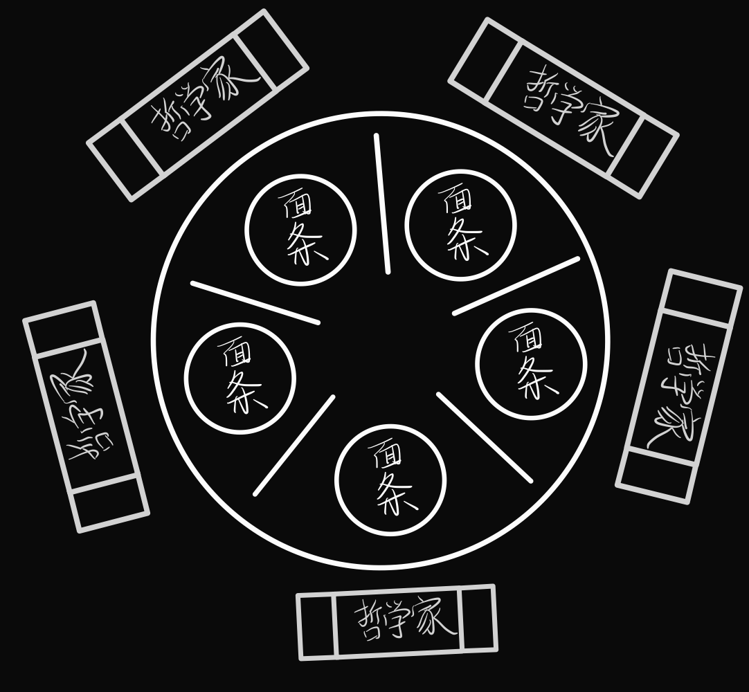
模型描述
01
五位哲学家围坐在一张圆桌旁，每人面前各摆放一碗面条，每二位哲学家之间只摆放一支筷子。哲学家的行为是反复地进餐与思考。当哲学家饥饿时，他必须能够依次拿到左、右两支筷子后才能吃到面条，餐后放下两支筷子继续思考。而且他们只思考从不交谈
即只有思考和进餐两种交替状态

Slide 3
模型描述
01
哲学家顺利进行上述行为所需要做到的如下，哲学家需要统一思考逻辑，同时能够保证以下两个条件:
他们至少有人且尽可能两个人能同时拿到两把叉子开始吃饭;
不会发生“死锁”和“饥饿”的状态。
哲学家进餐和思考的时机是随机的，不能指定哲学家们进餐顺序。同时要保证不会出现死锁和饥饿这两种让“进餐”无法继续的状态。（比如五个人同时拿起了右手边的筷子，导致五个人都无法继续进餐）

Slide 4
价值与意义
02
饥饿
筷子
思考
进餐
哲学家
代表因得不到资源而被操作系统置于阻塞状态
代表资源
代表进程正在进行与资源使用相关的操作
代表进程
代表资源正被占用
哲学家就餐模型是操作系统中进程共享资源时同步与互斥行为的典型范例。最初由著名计算机科学家Dijkstra在1971年提出，其意义在于进程间共享资源时必须遵守共同规则，否则便容易造成死锁等问题

Slide 5
解决思路
03
一个简单的解法是引入一个餐厅服务生，哲学家必须经过他的允许才能拿起餐叉。因为服务生知道哪只餐叉正在使用，所以他能够作出判断避免死锁。
假设哲学家依次标号为A至E。如果A和C在吃东西，则有四只餐叉在使用中。B坐在A和C之间，所以两只餐叉都无法使用，而D和E之间有一只空余的餐叉。假设这时D想要吃东西。如果他拿起了第五只餐叉，就有可能发生死锁。相反，如果他征求服务生同意，服务生会让他等待。
服务生
解法
Notes:
这样，我们就能保证下次当两把餐叉空余出来时，一定有一位哲学家可以成功的得到一对餐叉，从而避免了死锁。

Slide 6
解决思路
03
另一个简单的解法是为餐叉分配一个偏序或者分级的关系，并约定所有资源都按照这种顺序获取，按相反顺序释放，而且保证不会有两个无关资源同时被同一项工作所需要。
在哲学家就餐问题中，餐叉按照某种规则编号为1至5，每一个哲学家总是先拿起左右两边编号较低的餐叉，再拿编号较高的。用完餐叉后，他总是先放下编号较高的餐叉，再放下编号较低的。
资源分级解法
Notes:
在这种情况下，当四位哲学家同时拿起他们手边编号较低的餐叉时，只有编号最高的餐叉留在桌上，从而第五位哲学家就不能使用任何一只餐叉了。而且，只有一位哲学家能使用最高编号的餐叉，所以他能使用两只餐叉用餐。当他吃完后，他会先放下编号最高的餐叉，再放下编号较低的餐叉，从而让另一位哲学家拿起后边的这只开始吃东西。

Slide 7
解决思路
03
由 K. Mani Chandy 和 J. Misra 在1984 年提出的一种哲学家就餐算法的实现，主要原理旨在增加哲学家获取叉子的时候，竞争者之间的 “交流”，使得线程没有盲目地去抢夺资源。
1.对每一对竞争一个资源的哲学家，新拿一个餐叉，给编号较低的哲学家。每只餐叉都是“干净的”或者“脏的”。最初，所有的餐叉都是脏的。
2.当一位哲学家要使用资源（也就是要吃东西）时，他必须从与他竞争的邻居那里得到。对每只他当前没有的餐叉，他都发送一个请求。
3.当拥有餐叉的哲学家收到请求时，如果餐叉是干净的，那么他继续留着，否则就擦干净并交出餐叉。
4.当某个哲学家吃东西后，他的餐叉就变脏了。如果另一个哲学家之前请求过其中的餐叉，那他就擦干净并交出餐叉。
这个解法允许很大的并行性，适用于任意大多问题。
Chandy/Misra解法
Notes:
很像是信号量来实现，脏筷子的脏等价于设初始值为0，干净的筷子就是变成1

Slide 8

迪杰斯特拉
生平及贡献

Slide 9
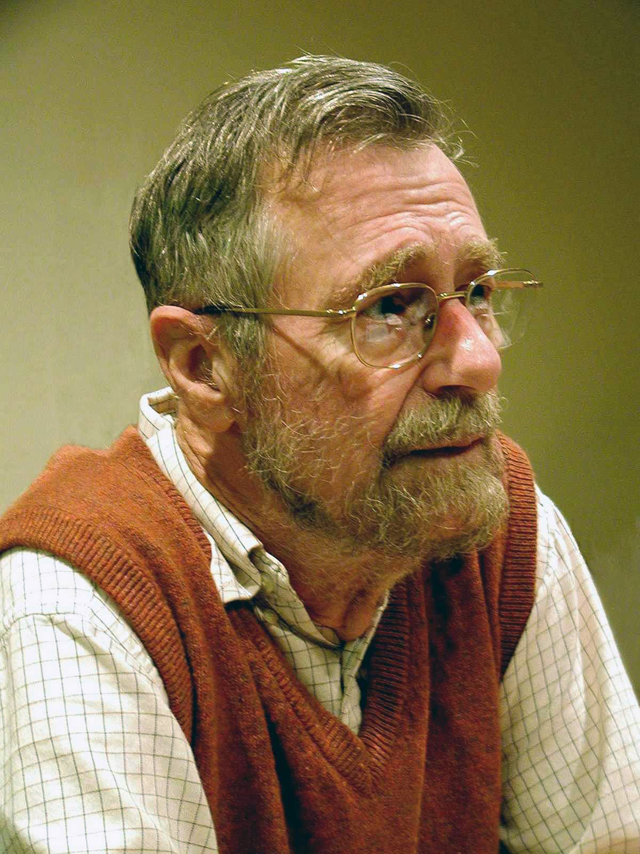
迪杰斯特拉生平介绍
Edsger Wybe Dijkstra，1930年5月11日~2002年8月6日），生于荷兰Rotterdam， 计算机科学家，毕业就职于荷兰莱顿大学，早年钻研物理及数学，而后转为计算学。曾在1972年获得过素有计算机科学界的诺贝尔奖之称的图灵奖，之后，他还获得过1974年AFIPS Harry Goode Memorial Award、1989年ACM SIGCSE计算机科学教育教学杰出贡献奖、以及2002年ACM PODC最具影响力论文奖。2002年8月6日，与癌症抗争多年后，在荷兰Nuenen自己的家中去世，享年72岁。

Slide 10
主要贡献
Dijkstra的根本性贡献覆盖了很多领域，包括：编译器、操作系统、分布式系统、程序设计、编程语言、程序验证、软件工程、图论......等等。他的很多论文为后人开拓了整个新的研究领域。我们现在熟悉的一些标准概念，比如互斥、死锁、信号量等，都是 Dijkstra 发明和定义的。
没错，这是一位真正理论和编程两手硬的传奇伟人。
提出“goto有害论”
提出信号量和PV原语
解决了“哲学家就餐”问题
Dijkstra最短路径算法和银行家算法的创造者
第一个Algol 60编译器的设计者和实现者
THE操作系统的设计者和开发者
与D. E. Knuth并称为我们这个时代最伟大的计算机科学家的人。
主要成就
Notes:
他的根本性贡献覆盖了很多领域，包括：编译器、操作系统、分布式系统、程序设计、编程语言、程序验证、软件工程、图论......等等。他的很多论文为后人开拓了整个新的研究领域。我们现在熟悉的一些标准概念，比如互斥、死锁、信号量等，都是 Dijkstra 发明和定义的。
没错，这是一位真正理论和编程两手硬的传奇伟人。
他的主要开拓性贡献（包括思想、发明和创新）包括：
概念、方法、 原则和理论：Dijkstra-Zonneveld ALGOL 60编译器（首次完成工作 ALGOL 60 编译器），调用堆栈、并发、并发编程、协作顺序过程、关键部分、致命拥抱（死锁）、用餐哲学家问题、荷兰国旗问题、容错系统、无故障编程、守卫命令语言（守卫命令）、软件架构中的分层结构、级别 抽象，多读编程，相互排斥（mutex或锁定），生产者-消费者问题（边界缓冲区问题），程序家庭，谓词变压器语义，过程同步，自我稳定分布系统（自我稳定），信号，分离的关注，睡眠理发师问题，结构分析，结构化编程，多编程系统，无限不确定，最弱的先决条件微积分
算法：迪克斯特拉算法、DJP算法、迪克斯特拉-肖尔滕算法、德克算法（泛化）、银行家算法、平滑分类、分流码算法、三色标记算法、并发算法、分布式算法、死锁预防算法、相互排除算法、自我稳定算法

Slide 11
Dijkstra算法——著名的最短路径算法
在阿姆斯特丹，Dijkstra首次体验了程序设计，之后陆续为很多机器研制开发了软件。1956年，为了展示新计算机ARMAC的计算能力，初试身手的Dijkstra搞出了他的算法处女作，也就是著名的最短路径算法。据Dijkstra自述，他研究最短路径算法的时候连纸笔都没用。
“从鹿特丹到格罗宁根最短的旅行方式是什么？它是最短路径的算法，我设计了大约二十分钟。一天早上，我和年轻的未婚妻在阿姆斯特丹购物，累了，我们坐在咖啡馆的露台上喝杯咖啡，我只是在想我是否能做到这一点，然后我设计了最短路径的算法。正如我所说，这是一个二十分钟的发明。事实上，它是在59年出版的，晚了三年。该出版物仍然是可读的，事实上，它是相当不错的。它这么好的原因之一是，我设计它没有铅笔和纸。后来我了解到，没有铅笔和纸张设计的好处之一是，你几乎被迫避免所有可以避免的复杂性。最终，这个算法成为我名声的基石之一，令我大为惊讶。”
迪克斯特拉的算法通过选择距离最小的未访问的顶点，通过它计算它与每个未访问的邻接点的距离，如果更小，则更新他与邻接点的距离。然后将最小的收录。
Notes:
“从鹿特丹到格罗宁根最短的旅行方式是什么？它是最短路径的算法，我设计了大约二十分钟。一天早上，我和年轻的未婚妻在阿姆斯特丹购物，累了，我们坐在咖啡馆的露台上喝杯咖啡，我只是在想我是否能做到这一点，然后我设计了最短路径的算法。正如我所说，这是一个二十分钟的发明。事实上，它是在59年出版的，晚了三年。该出版物仍然是可读的，事实上，它是相当不错的。它这么好的原因之一是，我设计它没有铅笔和纸。后来我了解到，没有铅笔和纸张设计的好处之一是，你几乎被迫避免所有可以避免的复杂性。最终，这个算法成为我名声的基石之一，令我大为惊讶。”

Slide 12
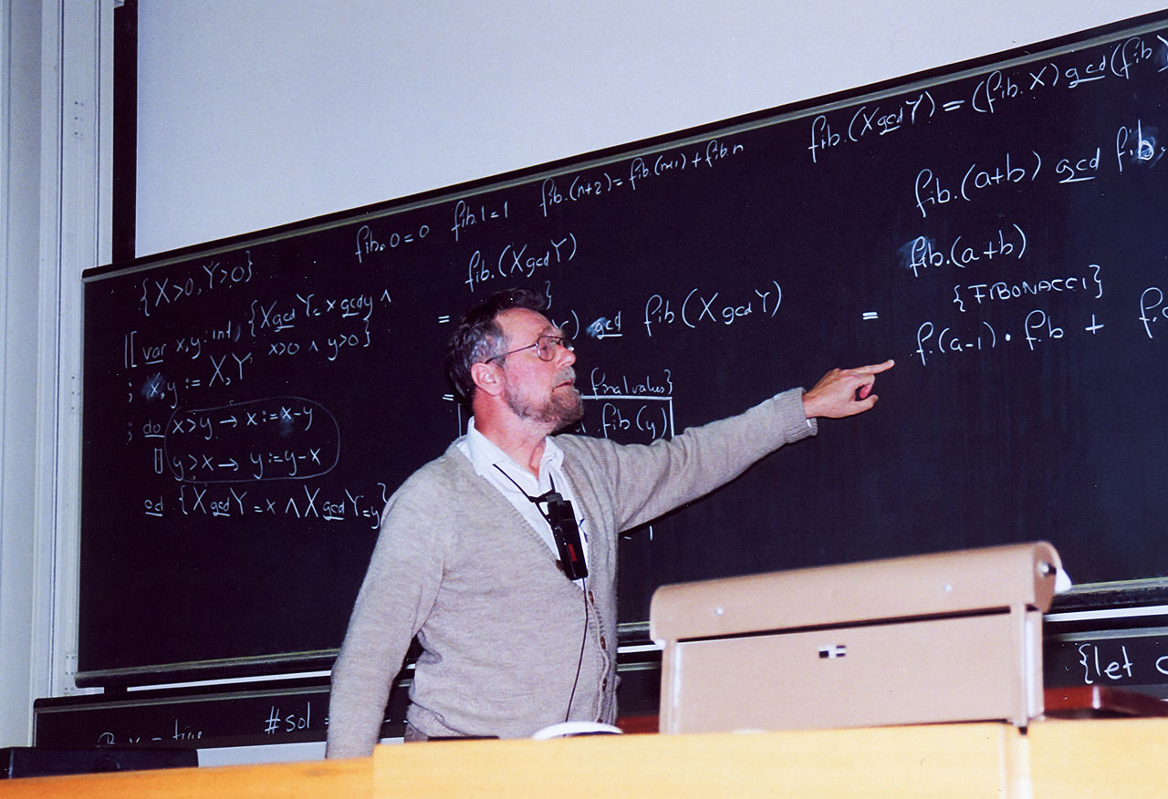
同步进程的协调——死锁
Dijkstra在1950～1952年期间曾当过三年程序员，在从事硬件中断处理程序的研制中，他发现一些程序错误在多个中断同时出现的情况下无法再现，很容易被当作硬件的瞬间故障，这一现象使Dijkstra毛骨悚然，促使他后来钻研用科学方法从事软件研制。操作系统是当时最复杂的软件，1965年Dijkstra在ACM通讯上发表了仅一页长的短文“并行程序的控制”，这是他在操作系统领域的第一个重要贡献。该文提出了并行程序互锁问题的一个解决方案。“死锁”（Deadly embrace）这一术语是Dijkstra发明的。
1994年在苏黎世ETH举行的一次会议上，迪克斯特拉站在黑板前。他曾经说过，“一幅画可能相当于一千个单词，而一个公式相当于一千幅画。”
Notes:
上世纪六十年代操作系统的研制经受了一系列重大挫折，典型的例子是OS 360。而Dijkstra为首的一批科学家的努力，使操作系统走上了健康发展的道路。

Slide 13
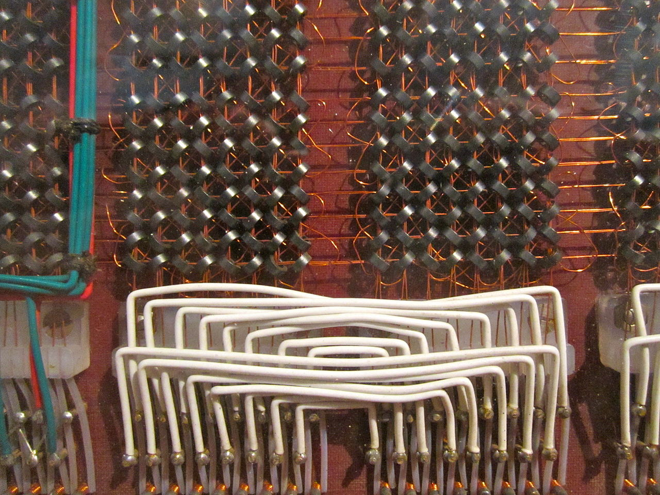
THE多道系统与第一个Algol 60编译器
1967年在首届操作系统原理研讨会上，Dijkstra介绍了他和几个博士生研制的THE多道程序系统。THE系统的目的是验证Dijkstra关于操作系统原理、结构、同步进程通信机制等方面的一系列新想法。今天已经普遍采用的系统的多层结构、抽象、上层不需了解下层的详细细节等科学原则就是当时Dijkstra提出的，引起了强烈反响；同步进程通信的信号量Semaphore这一术语也是Dijkstra当时创造的。
Dijkstra 是众所周知的编程语言 ALGOL的粉丝，并参与了为 ALGOL 60实施第一个编译器的团队，他密切参与了 ALGOL 60 的开发、实现和推广工作。Dijkstra和Zonneveld合作的编译器，同意直到项目完成之前他们都不刮胡子。而项目完成不久之后， Zonneveld刮了胡子，但Dijkstra的余生一直留着胡子。
ALGOL 60是 1960 年1月在巴黎召开的ALGOL会议的结果。到1960年8月，迪克斯特拉和他的同事Jaap Zonneveld在世界上投入运行了第一台完整的ALGOL 60编译器（用于电子X1计算机）。
Notes:
上世纪六十年代操作系统的研制经受了一系列重大挫折，典型的例子是OS 360。而Dijkstra为首的一批科学家的努力，使操作系统走上了健康发展的道路。

Slide 14
Go To语句有害和结构程序设计
结构化程序设计被称为软件发展中的第三个里程碑（第一、二个里程碑是子程序和高级语言）。早在1965年召开的IFIP会议上，Dijkstra就提出“Go To语句可以从高级语言中取消”，“一个程序的质量与程序中所含的Go To语句的数量成反比”。但是，Dijkstra讲话的影响很小，当时人们正忙于IBM 360系列的使用；而IBM 360的主要语言之一是FORTRAN，Go To语句则是FORTRAN的支柱。
1968年Dijkstra给ACM通讯写了一篇短文，该文后改成信件形式刊登，以便早日发表，这就是具有历史意义的、著名的“Go To Letter”。Dijkstra在信中建议：“Go To语句太容易把程序弄乱，应从一切高级语言中去掉；只用三种基本控制结构就可以写各种程序，而这样的程序可以由上而下阅读而不会返回”。这封信引起了激烈的讨论。人们逐渐认识到：不是一个简单地去掉Go To的问题，而是促进一种新的程序设计观念、方法和风格，以期显著提高软件生产率和降低软件维护代价。当时采用结构程序设计方法的两个最著名项目是：
1． 纽约时报信息库管理系统，含8.3万行源代码，只花了1年，第一年使用过程中，只发生过一次使系统失效的软件故障；
2． 美国宇航局空间实验室操作的模拟系统，含40万行源代码，只用两年时间就全部完成。
上个世纪六十年代末到七十年代初，上述这两个系统可以算得上是大型软件了。
结构程序设计概念影响了后来的高级语言，也影响了一代程序员的风格和习惯。
Notes:
结构程序设计概念影响了后来的高级语言，也影响了一代程序员的风格和习惯。

Slide 15
感悟
学过数据结构与算法的人，大多都对Dijkstra这个名字耳熟能详，因为学过图论里计算最短路径的Dijkstra算法，但在此之前，我也不曾知道原来他就是那个提出“goto有害论”的Dijkstra，是那个提出信号量和PV原语，解决了有趣的“哲学家聚餐”问题的Dijkstra，那个第一个Algol 60编译器的设计者和实现者，THE操作系统的设计者和开发者，那个与D. E. Knuth并称为我们这个时代最伟大的计算机科学家的人。Dijkstra对后世程序员的影响深远且不可替代，三十年前Dijkstra关于程序可靠性的一些名言至今仍有意义：
“有效的程序员不应该浪费很多时间用于程序调试，他们应该一开始就不要把故障引入。”
“程序测试是表明存在故障的非常有效的方法，但对于证明没有故障，调试是很无能为力的。”
1957 年，他结婚的时候在申请的职业一栏写上了「程序员」，结果被政府拒绝，因为当时荷兰没有这个职业。那个时候程序设计没有成为一个职业，没有人能说出这个行业的基础知识体系是什么，而这些都被 Dijkstra 改变了。在我看来，这是他最大的成就。
Notes:
D. E. Knuth 高德纳

